Slide 1
ГЕРОИЧЕСКАЯ СТРАНИЦА ИСТОРИИ РОССИИ
Чувашевой Лилианы 7В

Slide 2
Начало Великой Отечественной войны
Ранним утром в воскресенье, 22 июня 1941 года, нацистская Германия и ее союзники обрушили на советскую страну военный удар невиданной силы. В результате неблагоприятного исхода приграничных сражений немецко-фашистские войска в течение нескольких недель продвинулись на 350–600 километров, захватили территорию Латвии, Литвы, часть Эстонии, Украины, почти всю Белоруссию и Молдавию, часть территории РСФСР, вышли к Ленинграду, Смоленску и Киеву. Первостепенной задачей для советского правительства явилось формирование органов военно-политического управления, способных осуществить эффективное руководство вооруженной борьбой и организовать работу фронта и тыла. Чтобы объединить усилия всех государственных и партийных органов, общественных организаций, 30 июня 1941 года совместным решением ЦК ВКП(б), Президиума Верховного совета СССР и Совета народных комиссаров Союза ССР был создан Государственный комитет обороны (ГКО), в руках которого сосредоточилась вся полнота власти в государстве. На второй день после начала войны постановлением СНК СССР и ЦК ВКП(б) для руководства всей боевой деятельностью Вооруженных сил СССР была создана Ставка главного командования. 10 июля она была преобразована в Ставку Верховного Главнокомандующего (председатель – И. В. Сталин).

Slide 3
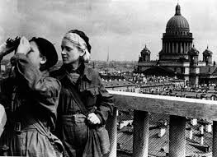
Московская битва
Московская битва Первым крупным сражением, в ходе которого были разбиты нацистские войска, явилась Битва за Москву. Она продолжалась с 30 сентября 1941 по 20 апреля 1942 года. В ней с обеих сторон участвовало 3 миллиона человек. В результате советские войска отбросили противника на 100–350 километров от Москвы, но стратегическая инициатива продолжала оставаться за Германией.

Slide 4
Советский тыл в 1942 году
Благодаря усилиям советского народа к середине 1942 года была завершена перестройка экономики на военный лад. К лету на востоке страны действовало уже 1200 крупных эвакуированных предприятий. Кроме того, было введено в эксплуатацию 850 новых заводов, шахт, электростанций, доменных и мартеновских печей, прокатных станов и других важных объектов.
Летом и осенью возникли новые трудности, связанные, прежде всего с временной потерей южных районов страны и с необходимостью проведения эвакуации из угрожаемой зоны. Сложное положение усугублялось тем, что созданные резервы в мирное время исчерпаны. Чтобы преодолеть диспропорцию, требовалось максимально и рационально использовать внутренние ресурсы, наращивание мощности тяжелой индустрии, усиление темпов промышленного строительства.
На востоке страны расширялось строительства доменных печей, металлургических заводов, заводов качественной стали, трубопрокатных, алюминиевых и других предприятий, электростанций, железных дорог, угольных шахт.
Над наиболее важными стройками эффектно шествовал Всесоюзный Ленинский Коммунистический Союз Молодежи. При активной помощи комсомольцев скоростными темпами осуществлялось, например, расширение Челябинской и Краснодарской ТЭЦ, Среднеуральской ГРЭС строительство Фархадской ГЭС в Узбекистане.

Slide 5
В результате умелого использования экономической системы советский народ в короткий срок резко повысил производство военной техники. Во второй половине 1942 года, по сравнению с первой, советская промышленность произвела военных самолетов более чем в 1.6 раза, оружий - в 1.1, минометов от 82 мм. и выше - в 1.3 раза, снарядов и мин - почти в 2 раза. Возрастал и выпуск танков, особенно Т-34. Танковые заводы страны в третьем квартале выпустили 3946 танков Т-34, а в четвертом квартале-4325, что позволило не только восполнить потери, но и создать некоторый резерв танков. Развернулось производство самоходных артиллерийских установок САУ-76 и САУ-122.
Несмотря на успехи промышленности, 1942 год был особенно трудным для сельского хозяйства страны. Из-за оккупации противником важных продовольственных районов СССР существенно сократились посевные площади и валовой сбор зерновых. Потери, понесенные сельским хозяйством, были значительны, резко ухудшилось его материально - техническое снабжение ,остро ощущалась нехватка рабочей силы. К концу года число трудоспособных колхозников по сравнению с довоенным временем сократилось вдвое, уменьшился машинный парк МТС и совхозов, не хватало горючего, сократилось производство минеральных удобрений .Все это сказывалось на производстве сельскохозяйственной продукции. Перед тружениками деревни была поставлена задача освоить новые земли на востоке. За короткое время были увеличены посевные площади на 2.8 млн. гектаров.

Slide 6
Блокада Ленинграда
Блокада города Ленинграда (ныне Санкт‑Петербург) во время Великой Отечественной войны проводилась немецкими войсками с 8 сентября 1941 года по 27 января 1944 года с целью сломить сопротивление защитников города и овладеть им.
Наступление фашистских войск на Ленинград, захвату которого германское командование придавало важное стратегическое и политическое значение, началось 10 июля 1941 года. В августе тяжелые бои шли уже на подступах к городу. 30 августа немецкие войска перерезали железные дороги, связывавшие Ленинград со страной. 8 сентября 1941 года немецко‑фашистские войска овладели Шлиссельбургом и отрезали Ленинград от всей страны с суши. Началась почти 900‑дневная блокада города, сообщение с которым поддерживалось только по Ладожскому озеру и по воздуху.
Потерпев неудачу в попытках прорвать оборону советских войск внутри блокадного кольца, немцы решили взять город измором.

Slide 7
По всем расчетам германского командования, Ленинград должен был быть стерт с лица земли, а население города умереть от голода и холода. Стремясь осуществить этот план, противник вел варварские бомбардировки и артиллерийские обстрелы Ленинграда: 8 сентября, в день начала блокады, произошла первая массированная бомбардировка города. Вспыхнуло около 200 пожаров, один из них уничтожил Бадаевские продовольственные склады. В сентябре‑октябре вражеская авиация совершала в день по несколько налетов. Целью противника было не только помешать деятельности важных предприятий, но и создать панику среди населения. Для этого в часы начала и окончания рабочего дня велся особенно интенсивный артобстрел. Всего за период блокады по городу было выпущено около 150 тысяч снарядов и сброшено свыше 107 тысяч зажигательных и фугасных бомб. Многие погибли во время обстрелов и бомбежек, множество зданий было разрушено.

Slide 8
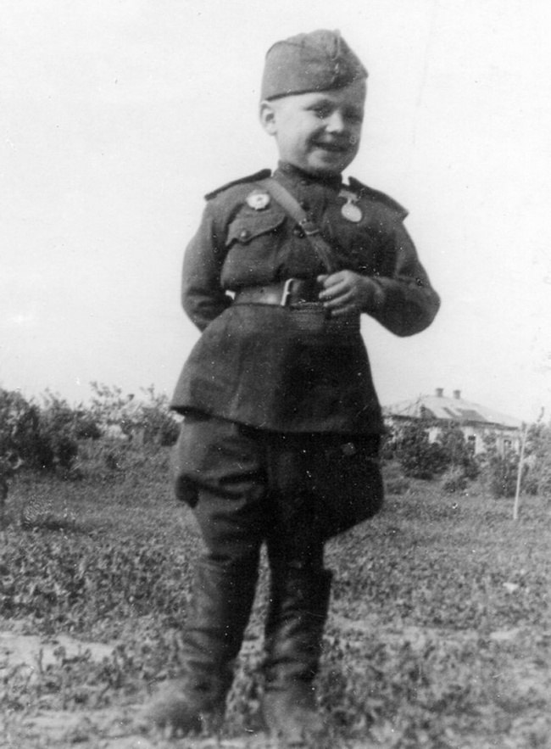
Как жили дети в войну.
«Дети во время войны жили очень трудно, они оставались дома с матерью и очень много работали, так как всех мужчин, кроме стариков, забирали на фронт. Мальчикам с 10 лет приходилось заменять отца в доме. Они готовили дрова, косили сено, ухаживали за скотиной, носили воду. Девочки тоже много работали: выполняли всю домашнюю работу, нянчились с младшими братьями и сестрами, помогали работать в поле и на фермах, также как все косили сено и ухаживали за огородом. Практически вся домашняя работа лежала на плечах детей, потому что матери были вынуждены работать в колхозах, на фабриках с раннего утра, до поздней ночи. Мне рассказывали, как бедно жили в то время. Например, в одной семье из пяти человек: мама, бабушка и трое детей, были всего одни валенки и одна телогрейка и поэтому на улицу выходили все по очереди. Из-за трудной жизни многие дети бросали школу и не учились, кто-то смог выучится после войны, а кто-то так и остался с тремя - четырьмя классами образования.

Slide 9
Неудачи на Войне.
Одной из главных причин неудач военные эксперты называют просчеты военно-политического руководства страны в оценке сроков нападения фашистской Германии на Советский Союз. Несмотря на регулярное с середины 1940 года поступление сведений от советской разведки о подготовке фашистской Германии к нападению на СССР, Сталин не исключал возможности, что в 1941 году войны можно будет избежать и различными политическими маневрами оттянуть ее начало до 1942 года. Из-за опасения спровоцировать войну, советским войскам не ставилась задача на приведение в полную боевую готовность приграничных округов, и войска до начала нападения противника не заняли предназначенных оборонительных рубежей, позиций. В результате, советские войска находились фактически на положении мирного времени, что во многом предрешило неудачный исход приграничных сражений 1941 года.

Slide 10
Война закончилась!
В 1945 году 9 мая закончилась это страшная война. Теперь каждый год Россия празднует «День Победы».

Slide 11
Источники
https://ria.ru/WW_failure/
https://ria.ru/20110908/431315949.html
http://moyapobeda.ru/zhizn-detej-vo-vremya-velikoj-otechestvennoj-vojny.html
https://mosmetod.ru/metodicheskoe-prostranstvo/klassnyj-chas/podvig-truzhenikov-tyla-v-gody-velikoj-otechestvennoj-vojny.html

